Slide 1


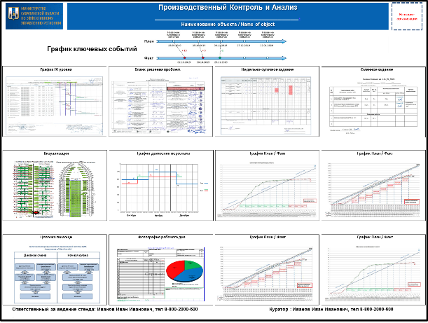
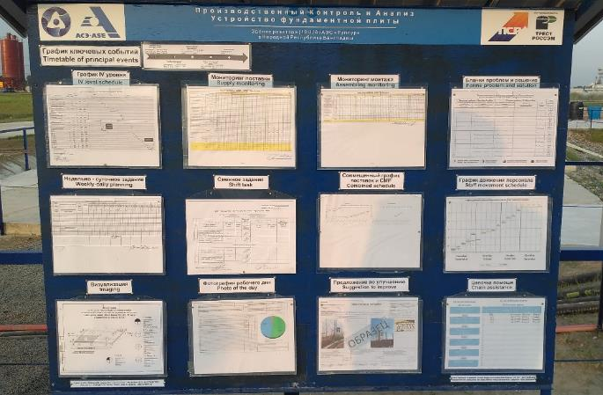
Разновидности стендов ПКиА
Объектовый стенд производственного контроля и анализа
Пример

Slide 2
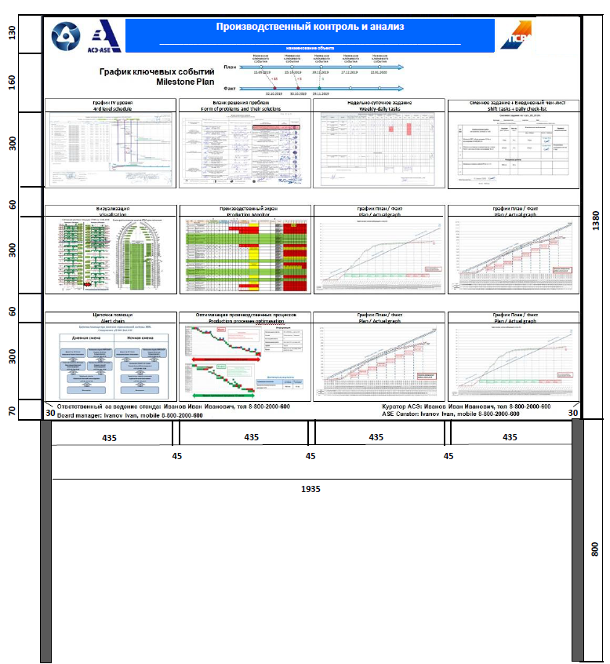
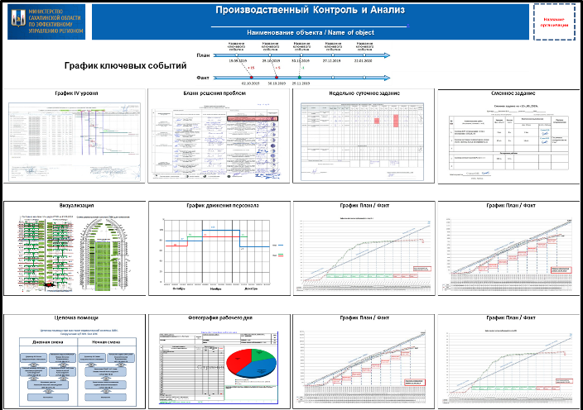
Размеры объектового стенда ПКиА

Slide 3
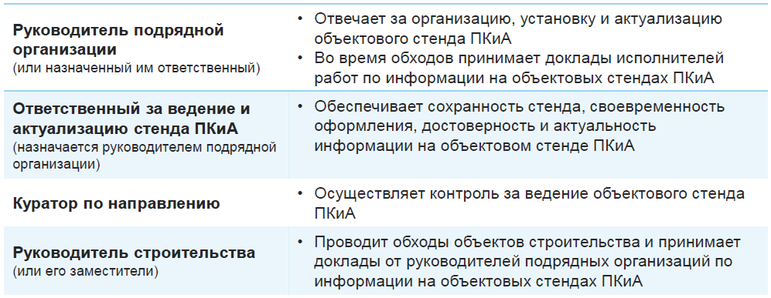
Порядок организации работы объектового стенда ПКиА
Представитель УКС

Slide 4

Структура и содержание объектового стенда ПКиА
Обязательные надписи:
Производственный контроль и анализ
Указано название объекта и какие работы должны проводиться
Все карманы под бланки должны быть подписаны
Указаны ответственный и куратор стенда, их контактные данные

Slide 5
График ключевых событий
График ключевых событий размещается вверху стенда и разрабатывается подрядной организацией на основании сформированного графика ключевых событий для сооружения
Название ключевого события
Название ключевого события
Название ключевого события
Название ключевого события
Название ключевого события
План
15.01.2020
20.02.2020
30.04.2020
17.05.2020
30.06.2020
+ 15
+ 5
-1
Факт
30.01.2020
25.02.2020
29.04.2020
Статус ключевого события:
График ключевых событий расписывается до конца работ на данном объекте. В нём отображаются ключевые события с указанием начала и окончания работ
Выполнено в срок;
Выполнено с отставанием от плана;
Не выполнено.

Slide 6
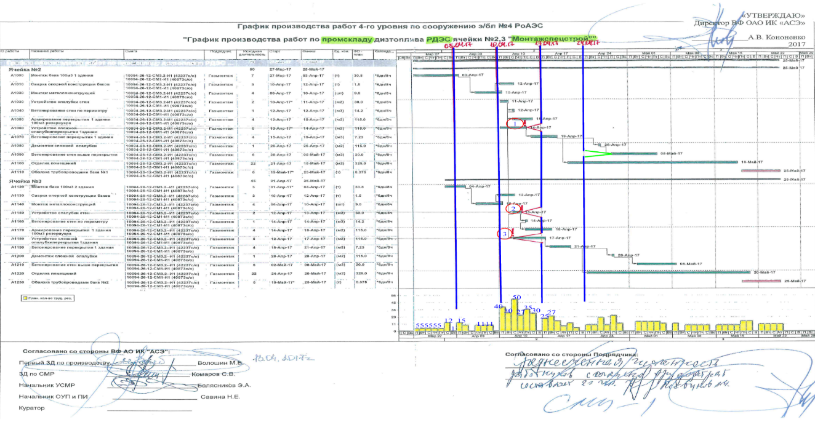
График производства работ 4-го уровня
Наименования работ
Номер проекта
Дата начала
Дата окончания
Объём работ
Планирование работ на квартал с разбивкой по неделям
Еженедельный факт «ПИЛА»
Согласование с УКС
Каждый «зуб пилы» влево заносится и нумеруется в бланке проблем
Согласован
Подрядной организацией
Ответственные за предоставление информации: ответственный от подрядной организации наносит на графике «пилу», куратор контролирует достоверность линии текущего статуса .
Актуализируется 1 раз в неделю

Slide 7
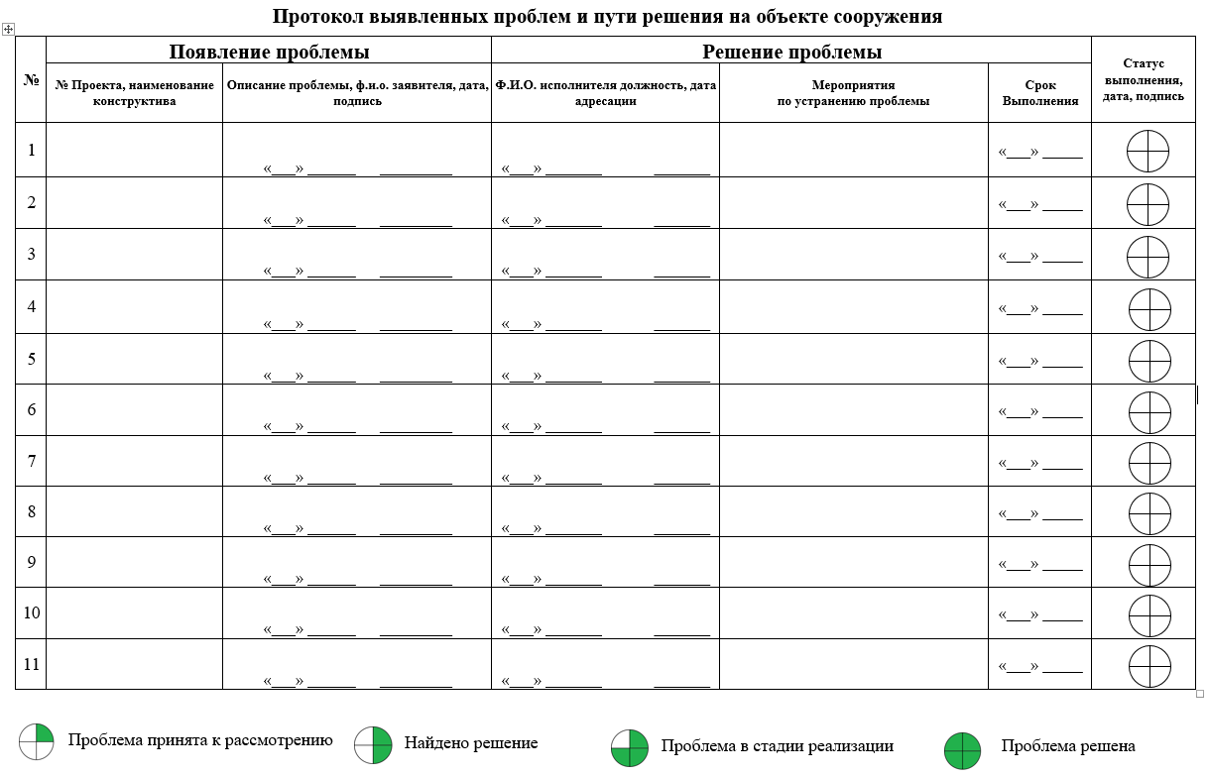
4
Выявленные проблемы, не решенные в оперативном порядке, описываются и заносятся в таблицу с определением мероприятий по устранению проблем с закреплением ответственных.
Ответственность инициатора проблемы
Ответственность куратора или ответственного за решение проблемы
Статус устранения проблемы фиксируется на круговом графике с отслеживанием.
Ответственный за предоставление информации: «любой сотрудник», столкнувшийся с проблемой.
Актуализируется по мере возникновения проблем

Slide 8
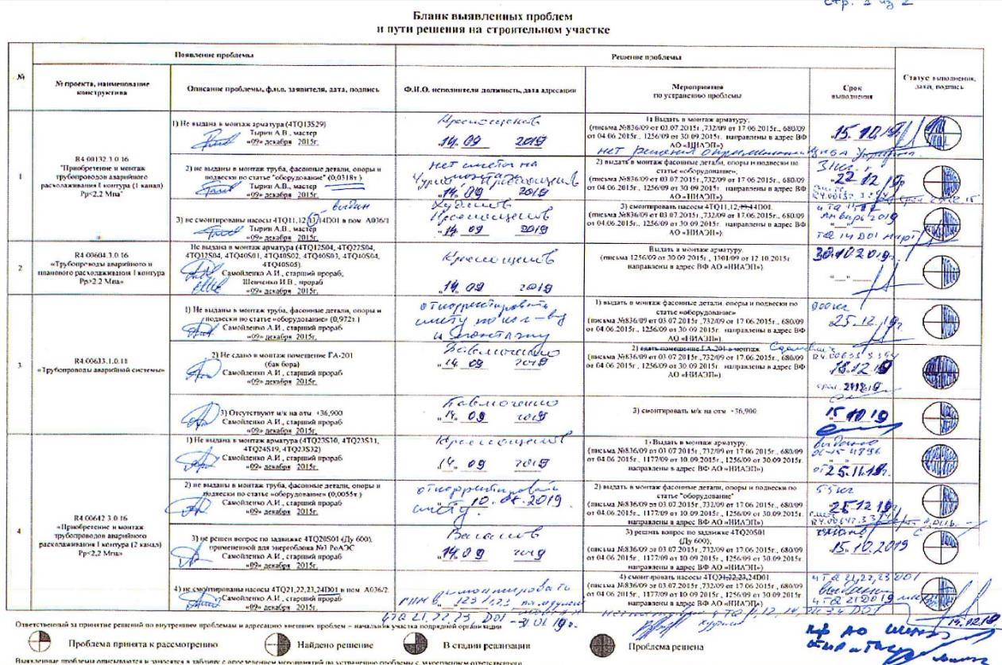
4
Проблемы, не решённые в срок необходимо выделять красным маркером. Составлен

Slide 9
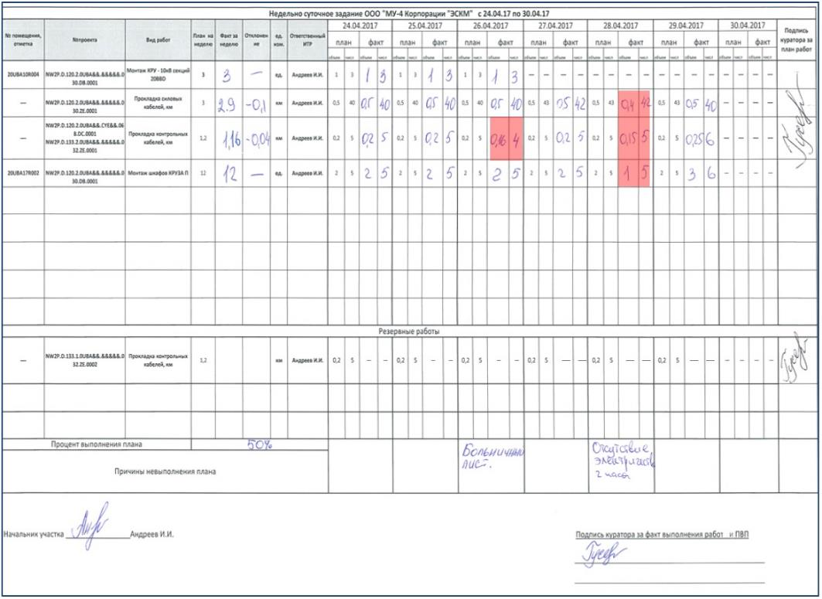
Недельно-суточное задание
Подпись куратора за факт работ
Список работ соответствует графику 4-го уровня
Куратор подтверждает факт выполнения работ
Факт выполнения заносится ежедневно
При невыполнении плана, факт выделяется красным маркером
Запланированы резервные работы
Указываются причины невыполнения плана
Подпись куратора за план
Куратор согласовывает план работ
Ставится подпись Начальника участка подрядной организации

Slide 10
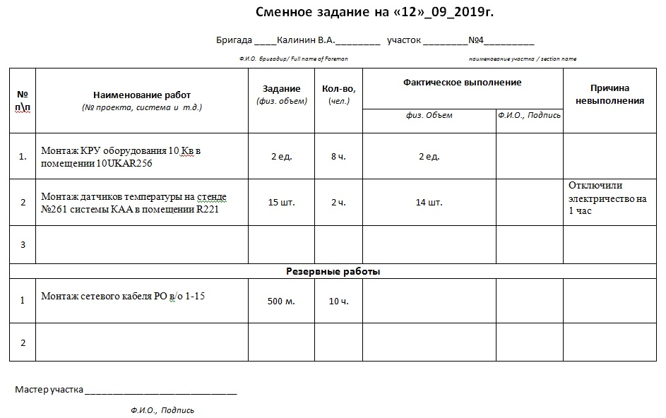

Сменное задание
ФИО и подпись мастера участка за факт выполнения работ
Список работ соответствует бланку недельно-суточного задания
Сушко О.Н.
Сушко О.Н.
Указываются причины невыполнения плана
Запланированы резервные работы
Сушко О.Н.
ФИО и подпись мастера участка
Сменное задание выдаётся в начале или в конце предыдущей смены под роспись
Периодичность актуализации: 1 раз в день
Ответственный: Производитель работ

Slide 11
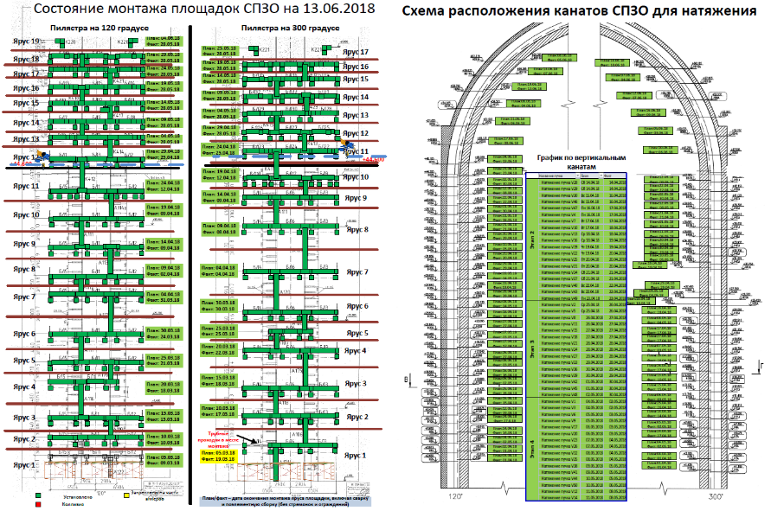
Визуализация
Визуализация отображает ведение работы на объекте в виде 3D-макета, чертежа или схемы, с нанесением фактически выполненных работ за неделю в виде закрашивания конструктива.
Указан актуальный статус готовности объекта/ конструктива на текущую неделю; либо план/ факт работ на текущий месяц
Указаны условные обозначения
5
Указаны отклонения/ риски / проблемы. Номер проблемы соответствует номеру проблемы в бланке «лист решения проблем»
Периодичность актуализации: 1 раз в неделю
Ответственный: Производитель работ

Slide 12
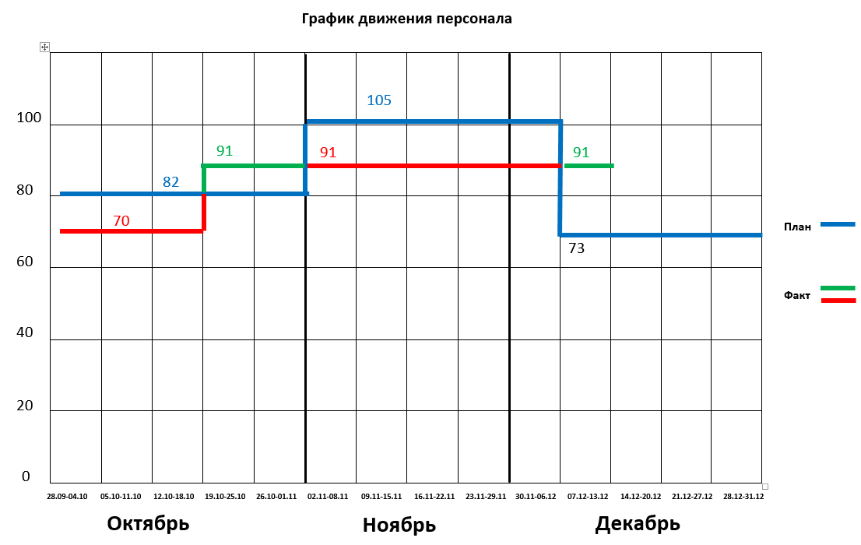
График численности персонала
График численности персонала отражает фактическую и плановую численность персонала на объекте, включая персонал субподрядных организаций.
Периодичность актуализации: 1 раз в неделю
Ответственный: Производитель работ

Slide 13
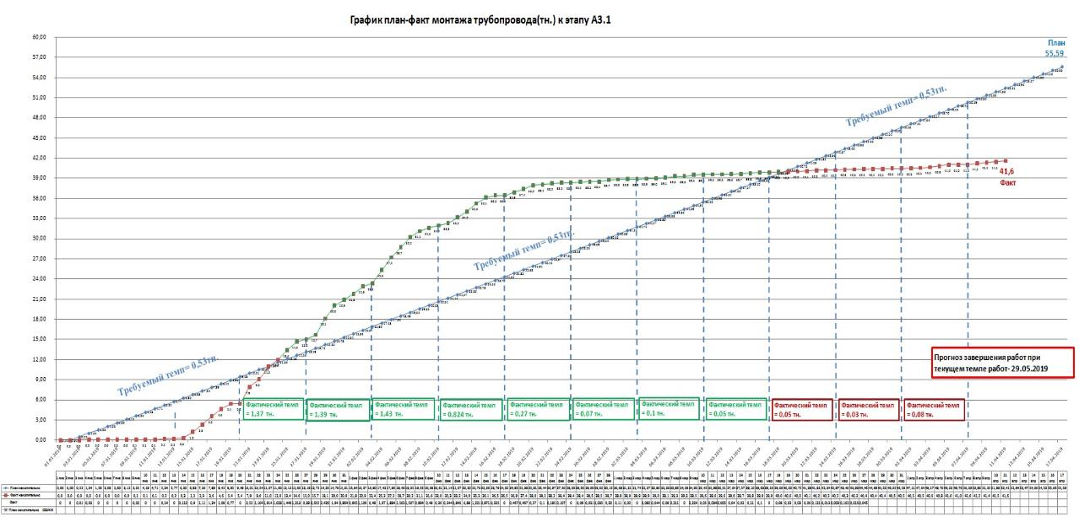
Пример графика плана/ факта для тепломонтажных работ
Графики план/факт по
отслеживаемому параметру
Указывается вид работ
Указывается требуемый расчётный темп
Указывается накопительный план
Вид работ
Указывается текущий достигнутый факт выполнения работ
Тн
Указывается расчётный прогноз завершения работ при достигнутом за последнюю неделю темпе
Графики должны содержать обязательную информацию:
- требуемый темп выполнения работ;
- еженедельный фактический темп выполнения работ;
- прогноз завершения работ при достигнутом за последнюю неделю темпе.
Указывается еженедельный фактический темп

Slide 14
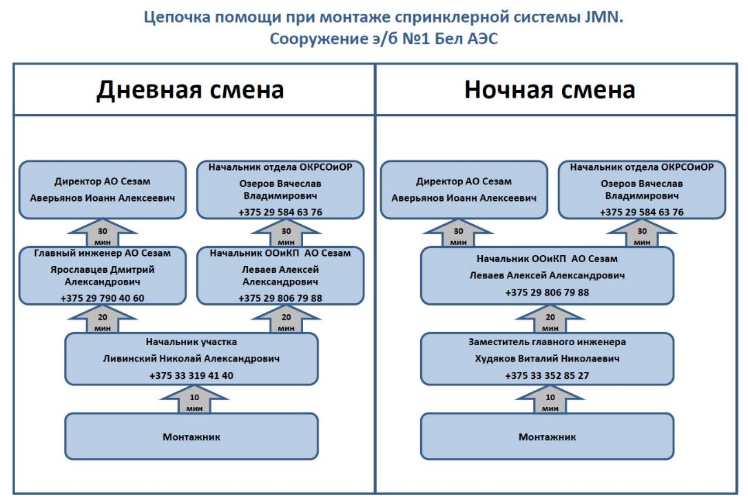
Цепочка помощи
Указываются контакты ответственных
Указывается время реагирования на проблему
Актуализируется по мере изменений в организации

Slide 15
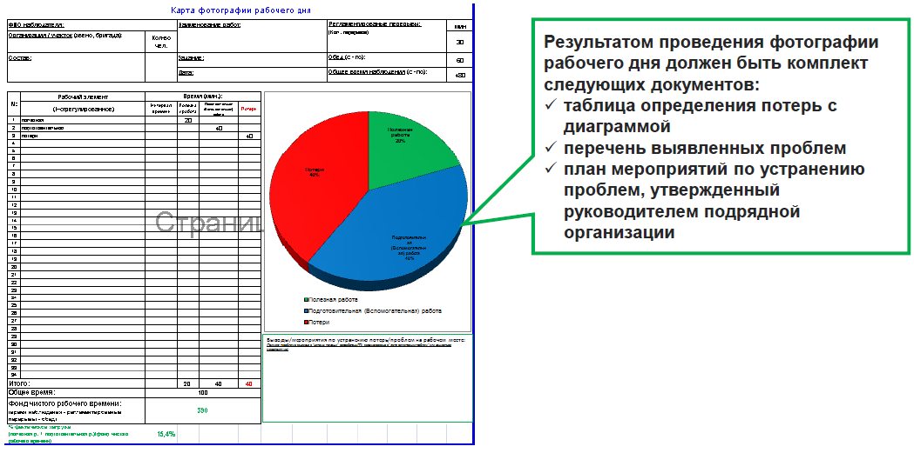
Карта фотографии рабочего дня
Цель проведения фотографии рабочего дня - оценить качество проведения работ
на объекте, загрузку персонала
Фотография рабочего дня проводится не реже одного раза в неделю на каждом производственном участке, а также дополнительно, в случаях отставания работ от графика.
Актуализируется 1 раз в неделю

Slide 16
Карта фотографии рабочего дня
Указывается общая информация о наблюдаемом процессе
Отображается сводная диаграмма работы всего звена
Указываются результаты наблюдений отдельно по каждому сотруднику
Указываются основные выявленные проблемы и предлагаемые мероприятия

Slide 17
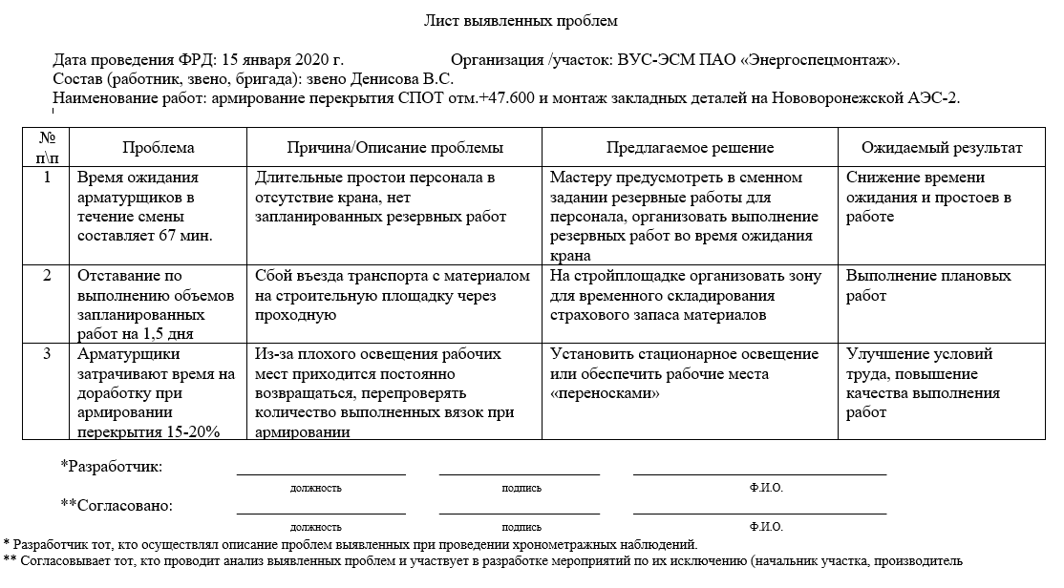
Оформление результатов
фотографии рабочего дня

Slide 18
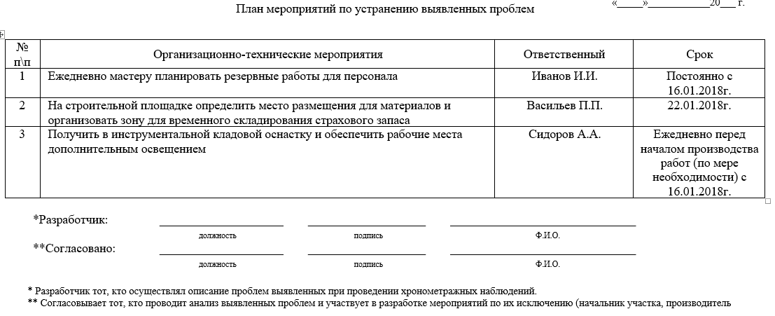
Оформление результатов
фотографии рабочего дня

